Slide 1

Федеральное государственное бюджетное образовательное учреждение высшего образования
«МИРЭА – Российский технологический университет»
РТУ МИРЭА
Институт информационных технологий Кафедра инструментального и прикладного программного обеспечения
Дисциплина «Разработка клиент-серверных приложений»
КУРСОВАЯ РАБОТА
«Разработка клиент-серверного приложения для чата сотрудников организации»
Студент: Шумахер М.Е.
Группа: ИКБО-20-22
Руководитель: старший преподаватель Синицын А.В.
Москва 2025

Slide 2

Цель
Анализ, проектирование и реализация клиент-серверного приложения чата для сотрудников организации.
Задачи
Изучить предметную область, для которой разрабатывается ПО
Определить и сформировать перечень функциональных и нефункциональных требований к ПО
Определить и описать ограничения проекта
Провести обзор архитектурных стилей для выбора наиболее подходящей архитектуры
Изучить и описать популярные паттерны проектирования
Обосновать выбор технологий для реализации выбранной архитектуры
Разработать клиент-серверное приложение
Провести тестирование разработанного приложение
Сделай деплой проекта
2

Slide 3
Описание предметной области
Функциональные требования:
регистрация и авторизация на сайт;
создание/удаление чатов;
обработка отправки и принятия сообщений;
использование эмодзи в чате;
показ списка участников чата;
возможность назначать и снимать администраторов из числа участников чата;
приглашение и удаление пользователей из чата;
назначение тегов на участников чата.
Нефункциональные требования:
Отправка и принятие сообщений должны происходить без задержек.
Взаимодействие клиента и сервера должно быть реализовано оптимальным образом для обеспечения стабильной работы приложения даже при большом количестве одновременных пользователей.
Система должна быть легко масштабируемой, чтобы поддерживать рост нагрузки и объема данных – увеличение количества одновременных активных пользователей с 15 до 150, а также расширение общей пользовательской базы с 100 до 10 000 зарегистрированных пользователей).
Ограничения:
Ограничение серверных ресурсов – ОЗУ от 2 ГБ, а процессорное время от 300 секунд CPU в сутки.
Разработка и тестирование ключевых компонентов системы должны быть завершены в срок не более 2-3 месяцев.
3

Slide 4
Разработка архитектуры
Архитектура: монолитная архитектура в рамках клиент-серверной модели.
- Бекенд (Node.js + Express + PostgreSQL)
- Фронтенд (React)
Паттерны проектирования: MVC адаптированный под специфику веб-приложения на базе Express.js и работой с WebSocket.
Компоненты системы:
Model: сущности базы данных PostgreSQL, модели приложения на бекенде.
View: React-компоненты на фронтенде.
Controller: роутеры Express, обработчики запросов, WebSocket-обработчики.
4

Slide 5



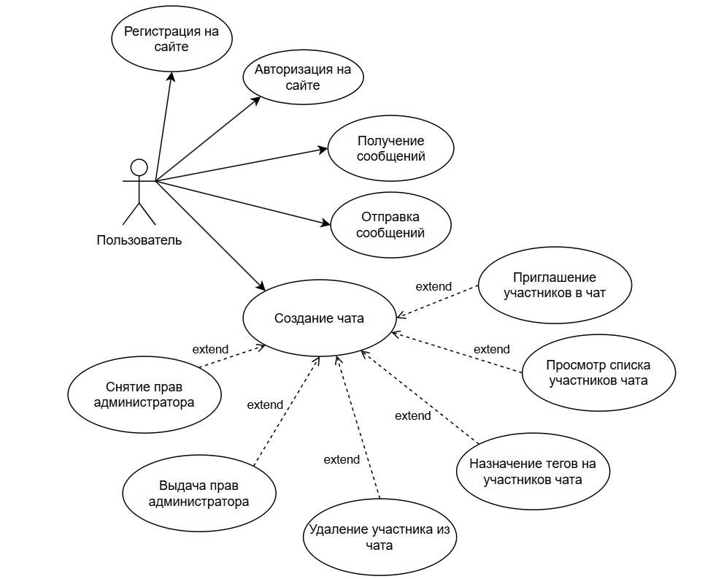

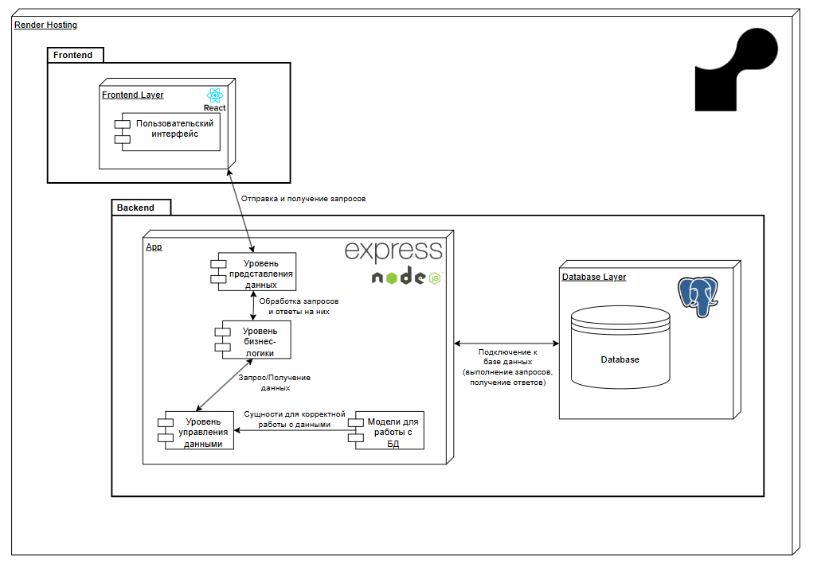



Разработка архитектуры
Render
Use-Case диаграмма системы
NodeJS + Express
PostgreSQL
Диаграмма компонентов системы
5

Slide 6
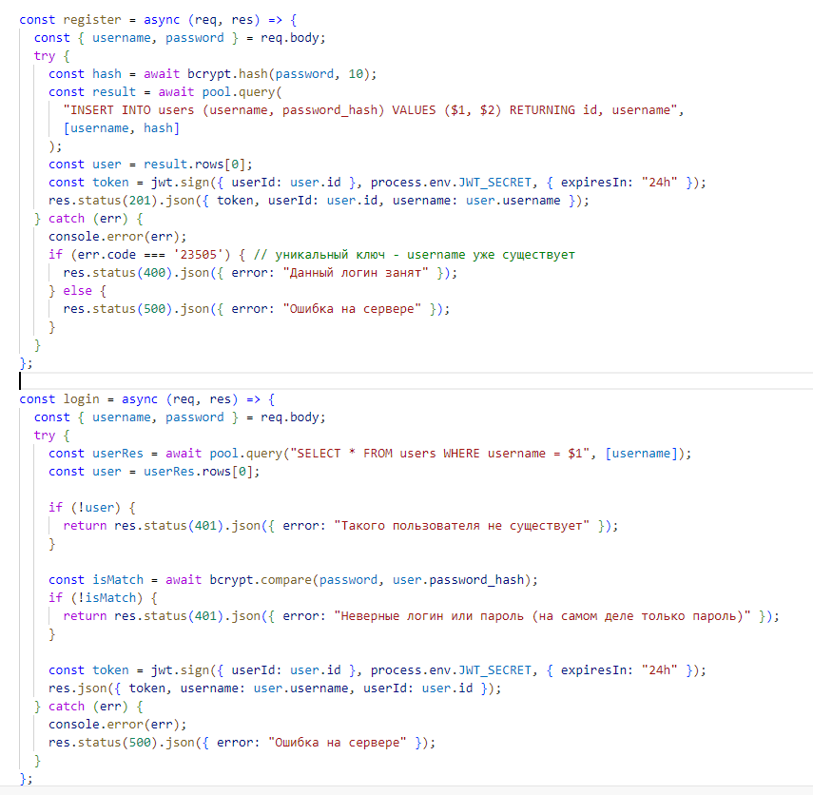
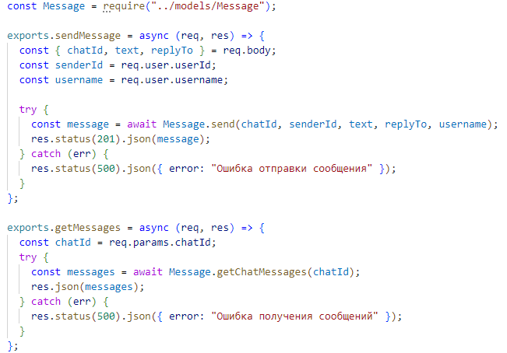
Разработка приложения
Контроллеры авторизации и регистрации
Контроллеры работы с сообщениями
6

Slide 7
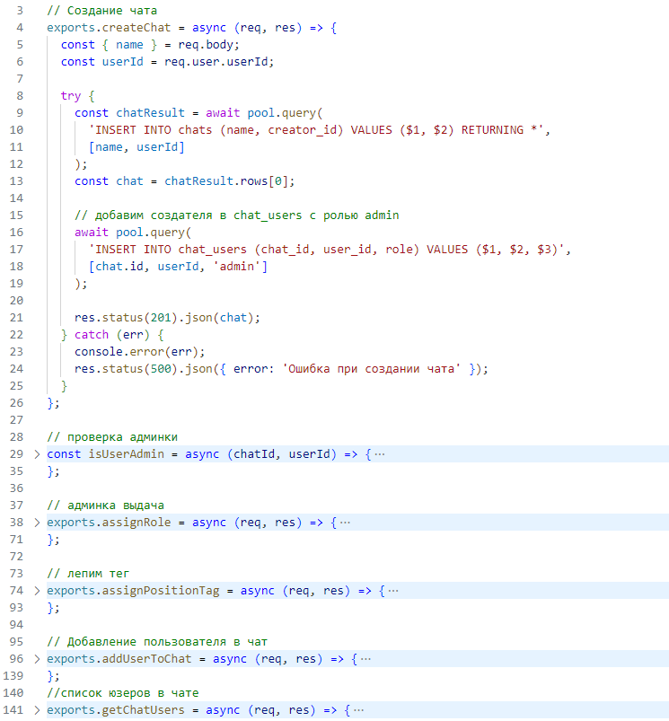
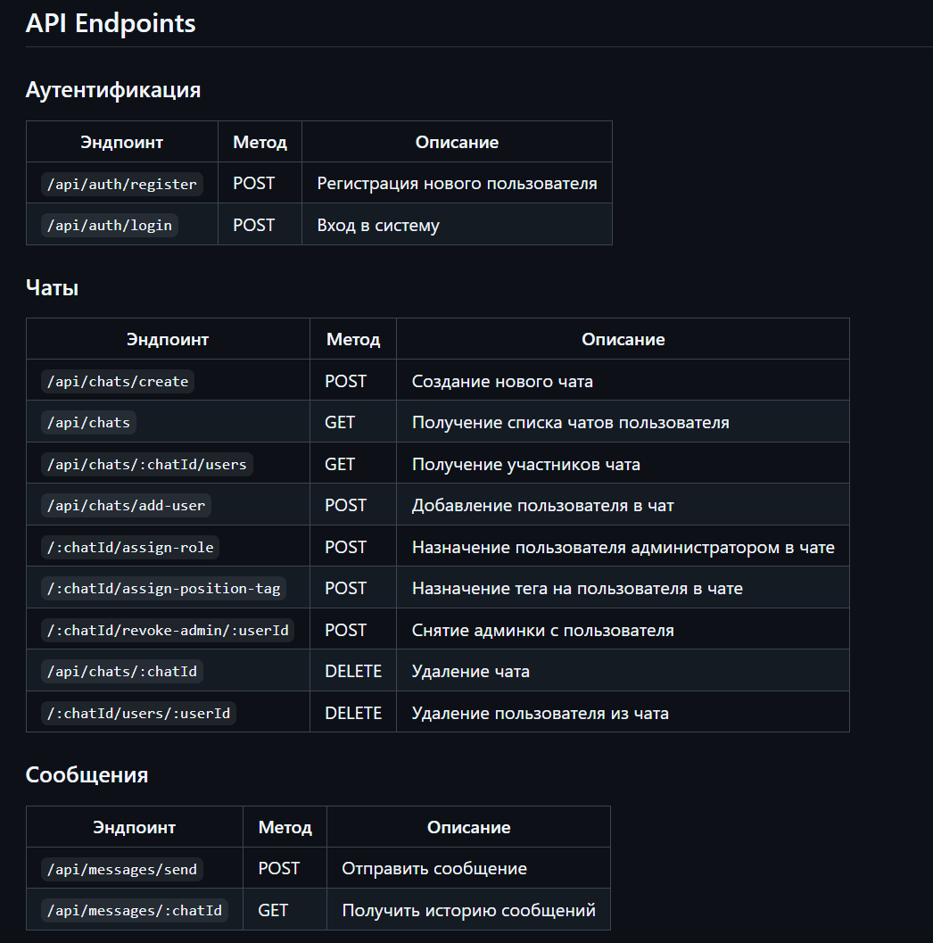
Разработка приложения
Часть кода контроллеров чата
7
Конечные точки приложения

Slide 8
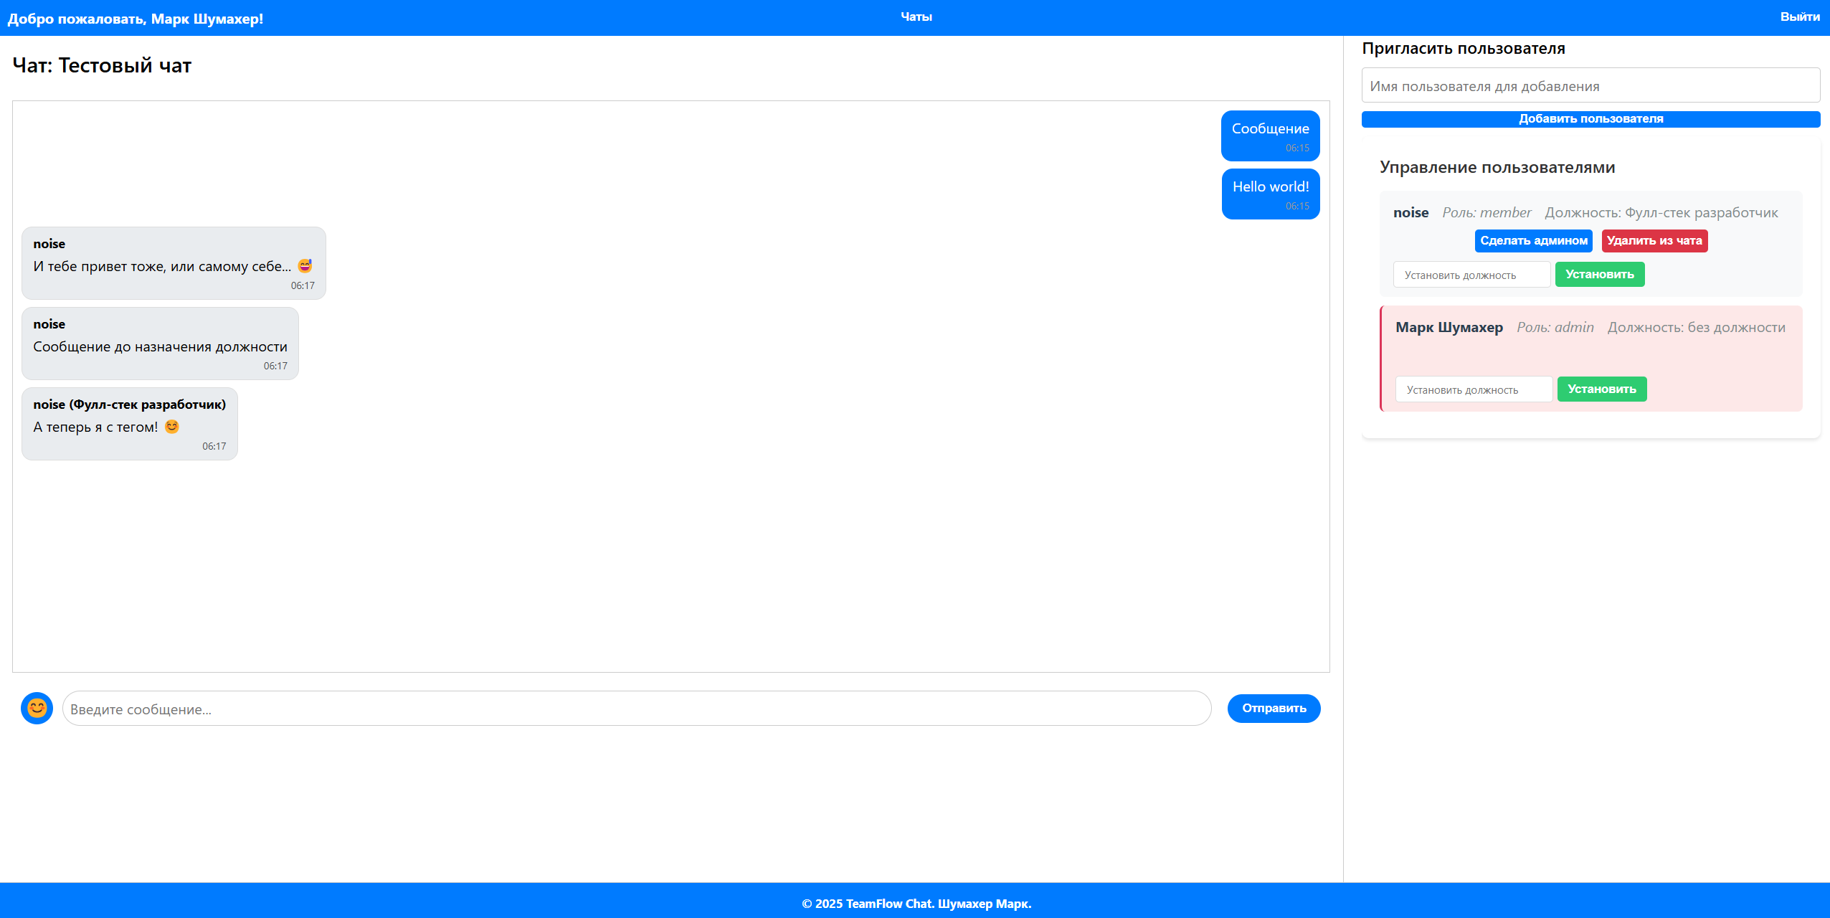
Клиентская часть приложения
8
Страница чата

Slide 9
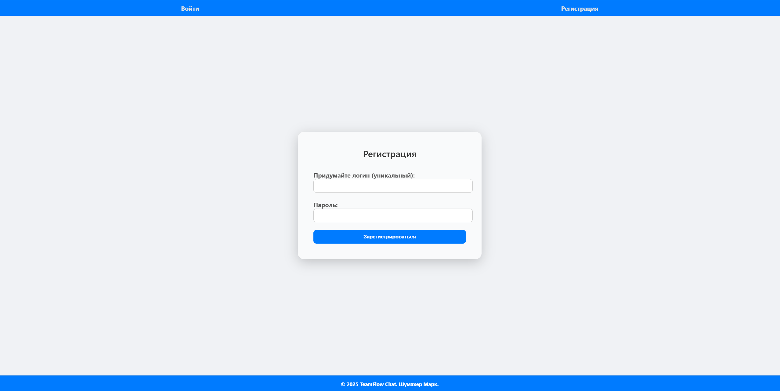
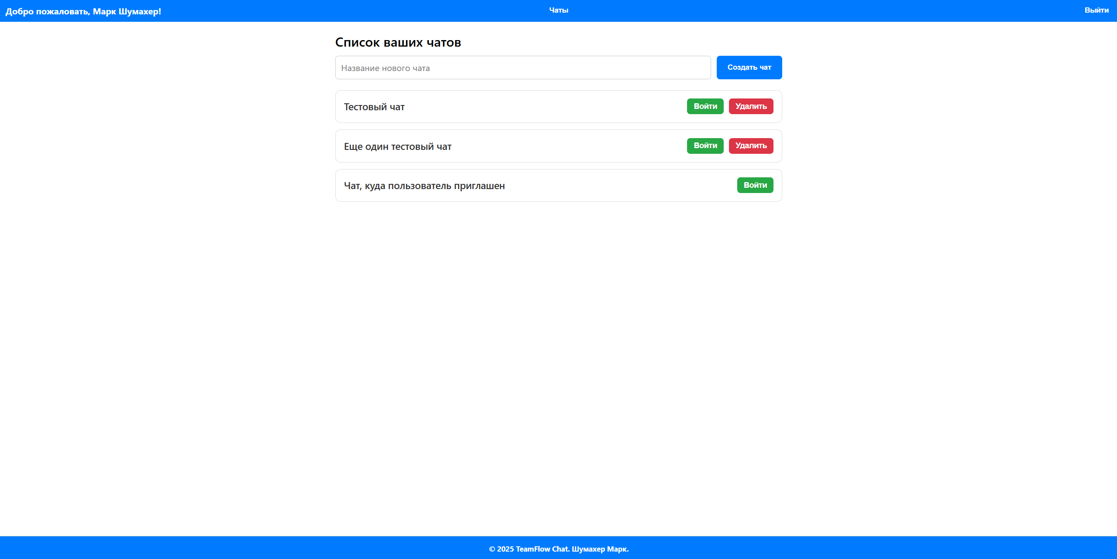
Клиентская часть приложения
Страница регистрации
Список чатов
9

Slide 10
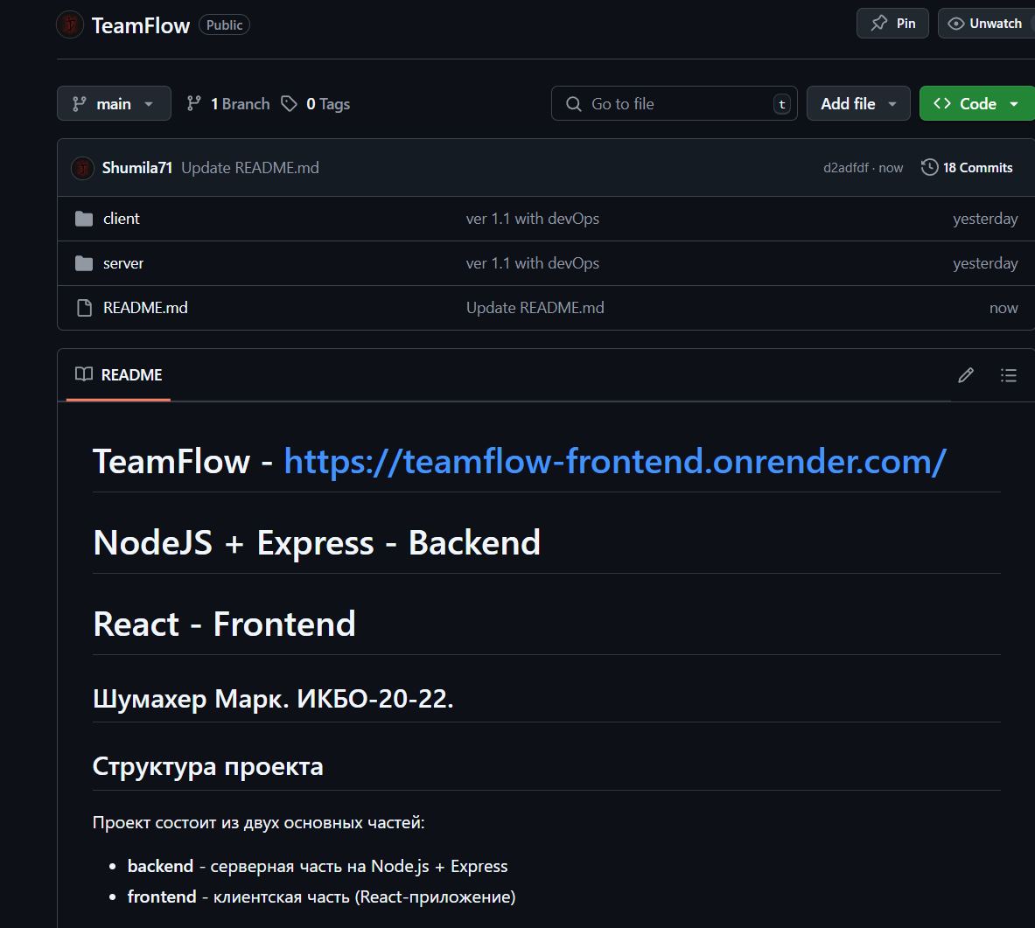
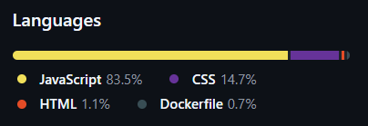
Результаты
Разработана архитектура и само веб-приложение
Разработан и протестирован весь необходимый функционал приложения
Обеспечен доступ к исходному коду
URL хранилища с кодом: https://github.com/Shumila71/TeamFlow
10

Slide 11
СПАСИБО ЗА ВНИМАНИЕ!

